Slide 1
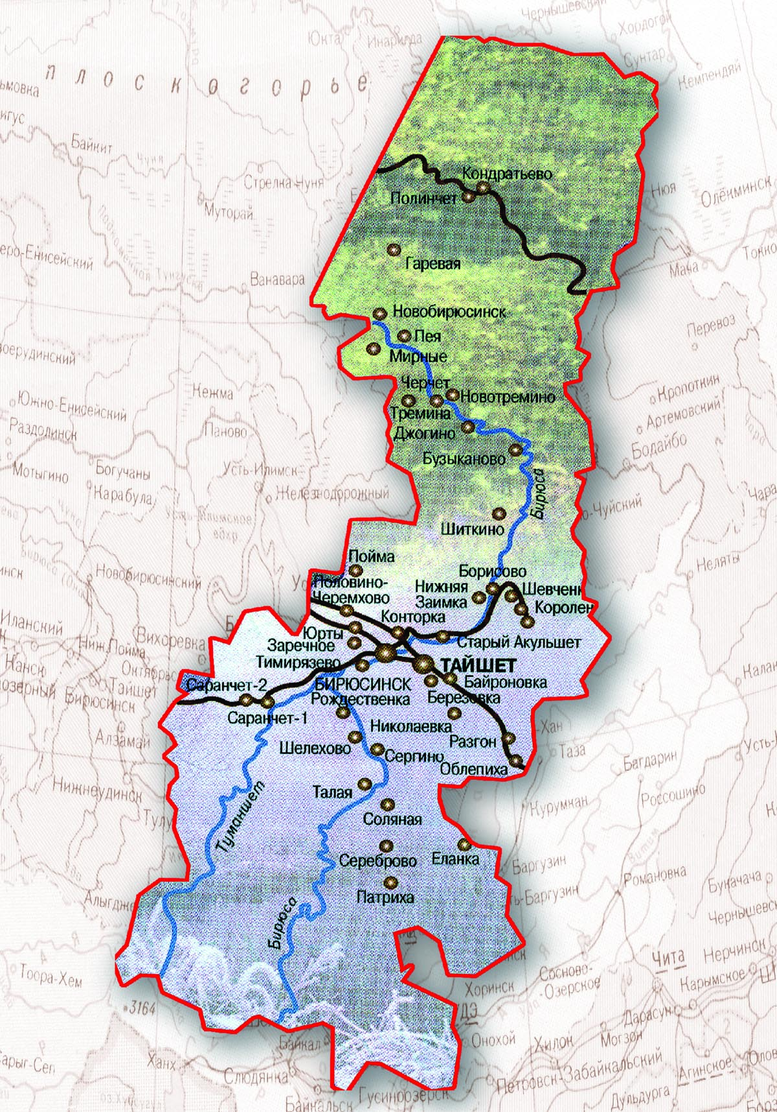
ФИНАНСОВОЕ УПРАВЛЕНИЕ АДМИНИСТРАЦИИ ТАЙШЕТСКОГО РАЙОНА
Бюджет муниципального образования «Тайшетский район» 2016 год:
итоги исполнения
Путеводитель по бюджету

Slide 2
Основные показатели развития экономики муниципального образования «Тайшетский район» в 2016 году
Индекс промышленного производства
(в % к предыдущему году)
Фонд заработной платы, млн. руб.
Численность постоянного населения Тайшетского района на начало 2016 года
74 881 человек, в том числе:
городское население - 56 387 человек, сельское население - 18 494 человек
Инвестиции в основной капитал, млн. рублей
Среднемесячная начисленная заработная плата, рублей
Численность постоянного населения Тайшетского района на конец 2016 года
74 188 человек, в том числе:
городское население - 56 049 человек, сельское население - 18 139 человек
Показатели представлены в соответствии с данными отчета о реализации Программы социально-экономического развития муниципального образования «Тайшетский район» на 2007 – 2017 годы за 2016 год

Slide 3
Бюджетная система и Бюджетный процесс
Структура бюджетной системы муниципального образования «Тайшетский район»
Консолидированный бюджет муниципального образования «Тайшетский район»
Бюджет муниципального образования «Тайшетский район» (районный бюджет)
Бюджеты городских и сельских поселений
Бюджеты 6 городских поселений
Бюджеты 25 сельских поселений
Этапы бюджетного процесса в муниципальном образовании «Тайшетский район»*
1 июля -
1 декабря
2015
Разработка прогноза социально-экономического развития. Разработка и утверждение основных направлений бюджетной политики и основных направлений налоговой политики. Формирование проекта бюджетного прогноза. Составление проекта бюджета МО«Тайшетский район»
2 декабря -
27 декабря
2015
Рассмотрение проекта бюджета и утверждение бюджета МО «Тайшетский район» Думой Тайшетского района.
1 января -
31 декабря
2016
Исполнение бюджета. Внесение изменений в решение о бюджете в процессе его исполнения
1 февраля -
31 мая
2017
Составление годовой отчетности, направление на внешнюю проверку в Контрольно-счетную палату района, рассмотрение и утверждение отчета об исполнении бюджета МО «Тайшетский район» Думой Тайшетского района.
* В соответствии с решением Думы Тайшетского района от 24.12.2007 года № 283 «Об утверждении Положения о бюджетном процессе в муниципальном образовании «Тайшетский район»

Slide 4
Бюджетная система и бюджетный процесс
Документы, в которых отражаются итоги исполнения бюджета муниципального образования «Тайшетский район» за истекший финансовый год
Решение Думы Тайшетского района об исполнении бюджета муниципального образования «Тайшетский район»
Доклад о ходе реализации муниципальных программ муниципального образования «Тайшетский район»
Отчеты ответственных органов исполнительной власти муниципального образования «Тайшетский район» об исполнении муниципальных программ
Годовой отчет об исполнении бюджета муниципального образования «Тайшетский район»
Понятие «Исполнение бюджета»
Исполнение бюджета - это этап бюджетного процесса, который начинается с момента утверждения решения о бюджете Думой Тайшетского района и продолжается в течение финансового года

Slide 5
Основные характеристики консолидированного бюджета муниципального образования «Тайшетский район»
КОНСОЛИДИРОВАННЫЙ БЮДЖЕТ
млн. рублей
 | 2015 год (факт) | 2016 год (план) | 2016 год (факт) | Исполнение (%) | Динамика 2016/2015 (%)
ДОХОДЫ | 1 807,2 | 2 090,3 | 1 998,8 | 95,6 | 110,6
Налоговые и неналоговые доходы | 580,0 | 627,1 | 647,3 | 103,2 | 111,6
Безвозмездные поступления | 1 227,2 | 1 463,2 | 1 351,4 | 92,4 | 110,1
РАСХОДЫ | 1 784,9 | 2 215,4 | 2 048,8 | 92,5 | 114,8
Дефицит (-), профицит (+) | +22,3 | -125,1 | -50,0 | 40,0
Удельный вес налоговых и неналоговых доходов составил 32,4 % от общего объема доходов.
В 2016 году сохранилась зависимость консолидированного бюджета муниципального образования «Тайшетский район» от безвозмездных поступлений из областного бюджета (удельный вес в общей сумме доходов составил – 67,6 %).
* При консолидации бюджетов межбюджетные трансферты исключаются из доходной и расходной частей в целях недопущения двойного учета средств.

Slide 6
Основные характеристики консолидированного бюджета муниципального образования «Тайшетский район»
Обеспеченность одного жителя собственными налоговыми и неналоговыми доходами, рублей
+ 821,4

Slide 7
Основные характеристики консолидированного бюджета муниципального образования «Тайшетский район»
Распределение расходов консолидированного бюджета в 2016 году
Расходы на социальную сферу – 1 505,1 млн. рублей (73,5%) или 20,3 тыс. рублей на душу населения
Расходы на прочие отрасли – 543,6 млн. рублей (26,5%) или 7,3 тыс. рублей на душу населения

Slide 8
Основные характеристики консолидированного бюджета муниципального образования «Тайшетский район»
К доходам консолидированного бюджета относятся:
Налоговые доходы
налог на доходы физических лиц,
единый налог на вмененный доход для отдельных видов деятельности;
единый сельскохозяйственный налог;
налог, взимаемый в связи с применением патентной системы налогообложения;
земельный налог;
налог на имущество физических лиц;
государственная пошлина.
Неналоговые доходы
доходы от использования имущества, находящегося в муниципальной собственности;
доходы от продажи имущества, находящегося в муниципальной собственности;
доходы от платных услуг (работ) и компенсации затрат государства;
плата за негативное воздействие на окружающую среду;
денежные взыскания (штрафы) за нарушение законодательства Российской Федерации;
прочие неналоговые доходы.
Безвозмездные поступления
дотации из других бюджетов бюджетной системы Российской Федерации;
субсидии из других бюджетов бюджетной системы Российской Федерации (межбюджетные субсидии);
субвенции из федерального бюджета и (или) из бюджетов субъектов Российской Федерации;
иные межбюджетные трансферты из других бюджетов бюджетной системы Российской Федерации;
безвозмездные поступления от физических и юридических лиц, в том числе добровольные пожертвования.
Крупные налогоплательщики:
Главным администратором налоговых и неналоговых доходов является Федеральная налоговая служба
Основным доходным источником является налог на доходы физических лиц, удельный вес которого составил в 2016 году 62,9% от общего объема налоговых и неналоговых доходов консолидированного бюджета

Slide 9
Основные характеристики бюджета муниципального образования «Тайшетский район»
(итоги исполнения районного бюджета)

Slide 10
бюджет муниципального образования «Тайшетский район» итоги исполнения районного бюджета за 2016 год
Основные параметры исполнения районного бюджета за 2015 - 2016 годы
тыс. рублей
Показатели | 2015 год факт | 2016 год план | 2016 год факт | Исполнение 2016 года (%) | Динамика 2016/2015 (%)
ДОХОДЫ | 1 357 808,2 | 1 670 546,8 | 1 589 090,6 | 95,1 | 117,0
Налоговые и неналоговые доходы | 396 689,6 | 417 484,1 | 427 183,5 | 102,3 | 107,7
Безвозмездные поступления | 961 118,6 | 1 253 062,7 | 1 161 907,1 | 92,7 | 120,9
РАСХОДЫ | 1 385 682,3 | 1 689 770,5 | 1 583 447,2 | 93,7 | 114,3
ДЕФИЦИТ(-) /ПРОФИЦИТ(+) | - 27 874,1 | - 19 223,7 | 5 643,4

Slide 11
Доходы бюджета
Исполнение доходной части бюджета
за 2016 год
Исполнение доходной части бюджета
за 2015 – 2016 годы

Slide 12
Структура исполнения бюджета по основным источникам налоговых и неналоговых доходов за 2016 год
Доходы бюджета
тыс. рублей
 | 2016 год (план) | 2016 год (факт) | Исполнение (%) | Отклонение , +/- (тыс. рублей) | Удельный вес в сумме доходов (%)
Налоговые и неналоговые доходы, из них | 417 484,1 | 427 183,5 | 102,3 | 9 699,4 | 100,0
Налог на доходы физических лиц | 302 890,0 | 308 323,5 | 101,8 | 5 433,5 | 72,2
Налоги на совокупный доход | 42 033,1 | 42 345,9 | 100,7 | 312,8 | 9,9
Государственная пошлина | 11 419,0 | 11 895,0 | 104,2 | 476,0 | 2,8
Доходы от использования имущества, находящегося в муниципальной собственности | 7 333,0 | 8 489,6 | 115,8 | 1 156,6 | 2,0
Плата за негативное воздействие на окружающую среду | 1 400,0 | 1 410,3 | 100,7 | 10,3 | 0,3
Доходы от оказания платных услуг и компенсации затрат государства | 43 947,3 | 44 239,1 | 100,7 | 291,8 | 10,4
Доходы от продажи материальных и нематериальных активов | 3 052,0 | 3 409,4 | 111,7 | 357,4 | 0,8
Штрафы, санкции, возмещение ущерба | 5 298,0 | 6 957,3 | 131,3 | 1 659,3 | 1,6
Прочие неналоговые доходы | 111,7 | 113,4 | 101,5 | 1,7 | 0,0

Slide 13
поступление налоговых и неналоговых доходов в 2015 – 2016 годах
Доходы бюджета
тыс. рублей
В структуре налоговых и неналоговых доходов за 2016 год наибольший удельный вес приходится на:
налог на доходы физических лиц - 72,2% ( в 2015 году – 71,7%); доходы от оказания платных услуг и компенсации затрат государства – 10,4% (в 2015 году – 10,5%); налоги на совокупный доход – 9,9 % (в 2015 году – 10,6%)

Slide 14
Структура исполнения бюджета по Безвозмездным поступлениям за 2016 год
Доходы бюджета
тыс. рублей
 | 2016 год (план) | 2016 год (факт) | Исполнение (%) | Отклонение , +/- (тыс. рублей) | Удельный вес в сумме доходов (%)
Безвозмездные поступления всего, в том числе: | 1 253 062,7 | 1 161 907,1 | 92,7 | - 91 155,6 | 100,0
Безвозмездные поступления из других бюджетов бюджетной системы РФ, из них: | 1 252 537,1 | 1 161 381,4 | 92,7 | - 91 155,6 | 99,9
дотации | 10 823,6 | 10 823,6 | 100,0 | - | 0,9
субсидии | 268 885,4 | 178 331,3 | 66,3 | - 90 554,1 | 15,3
субвенции | 962 263,4 | 961 693,2 | 99,9 | - 570,2 | 82,8
Иные межбюджетные трансферты | 10 564,7 | 10 533,3 | 99,7 | -31,4 | 0,9
Безвозмездные поступления от негосударственных организаций (предоставление грантов) | 50,0 | 50,0 | 100,0 | - | 0,0
Прочие безвозмездные поступления | 1 730,0 | 1 730,1 | 100,0 | 0,1 | 0,2
Возврат остатков субсидий, субвенций и иных межбюджетных трансфертов, имеющих целевое назначение прошлых лет | - 1 254,4 | - 1 254,4 | 100,0 | - | -0,1

Slide 15
Безвозмездные поступления в 2015 – 2016 годах
Доходы бюджета
тыс. рублей
Наибольший удельный вес в структуре безвозмездных поступлений из других бюджетов бюджетной системы РФ приходится на : субвенции (исполнение передаваемых полномочий субъекта) -82,8 % (в 2015 году – 87,1%), субсидии – 15,3% (в 2015 году – 8,4%).

Slide 16
Расходы бюджета
Распределение расходов бюджета по функциональной структуре в 2016 году
тыс. рублей

Slide 17
Расходы бюджета
Структура расходов бюджета в 2015 – 2016 годах
тыс. рублей
Бюджет муниципального образования «Тайшетский район» - социально – ориентированный бюджет

Slide 18
Исполнение расходной части районного бюджета в 2016 году
Расходы бюджета
тыс. рублей
Наименование | 2016 год План | 2016 год Факт | Исполнение % | Уд. вес, %
Расходы, всего | 1 689 770,5 | 1 583 447,2 | 93,7 | 100,0
Муниципальные программы* | 1 584 154,8 | 1 480 475,3 | 93,5 | 93,5
Непрограммные мероприятия | 105 615,7 | 102 971,9 | 97,5 | 6,5
В 2016 году действовали 7 муниципальных программ, представляющих 93,5 % расходов бюджета.
*Муниципальная программа - система мероприятий, взаимоувязанных по задачам, срокам осуществления, исполнителям, ресурсам и обеспечивает наиболее эффективное достижение цели и решения задач социально – экономического развития муниципального образования «Тайшетский район»

Slide 19
Финансовое обеспечение реализации муниципальных программ за 2016 год
Расходы бюджета
тыс. рублей
Наименование муниципальных программ | 2016 год План | 2016 год Факт | Исполнение % | Ответственный исполнитель
Муниципальная программа муниципального образования «Тайшетский район» «Развитие муниципальной системы образования» на 2015 – 2018 годы | 1 312 761,4 | 1 217 447,9 | 92,7 | Управление образования администрации Тайшетского района
Муниципальная программа муниципального образования «Тайшетский район» «Развитие культуры» на 2015 – 2018 годы | 124 236,1 | 124 184,1 | 99,9 | Управление культуры, спорта и молодежной политики администрации Тайшетского района
Муниципальная программа муниципального образования «Тайшетский район» «Молодым семьям – доступное жилье» на 2014 – 2018 годы | 7 066,8 | 7 066,8 | 100,0 | Управление культуры, спорта и молодежной политики администрации Тайшетского района
Муниципальная программа «Управление муниципальными финансами в муниципальном образовании «Тайшетский район» на 2014 – 2018годы | 56 372,6 | 51 064,8 | 90,6 | Финансовое управление администрации Тайшетского района
Муниципальная программа муниципального образования «Тайшетский район» «Муниципальное управление» на 2015 – 2018 годы | 73 764,2 | 71 125,7 | 96,4 | Администрация Тайшетского района
Муниципальная программа муниципального образования «Тайшетский район» «Стимулирование экономической активности» на 2014 – 2018 годы | 92,9 | 83,9 | 90,3 | Администрация Тайшетского района
Муниципальная программа муниципального образования «Тайшетский район» «Повышение эффективности управления муниципальным имуществом муниципального образования «Тайшетский район» на 2016 – 2018 годы | 9 860,8 | 9502,1 | 96,4 | Департамент по управлению муниципальным имуществом администрации Тайшетского района
Итого по муниципальным программам | 1 584 154,8 | 1 480 475,3 | 93,5

Slide 20
Муниципальная программа муниципального образования «Тайшетский район»«Развитие муниципальной системы образования» на 2015 – 2018 годы»
Цель программы – обеспечение доступности современного качественного общего (дошкольного, начального общего, основного общего, среднего общего) и дополнительного образования
Для достижения цели Программы определены следующие задачи:
Организация предоставления доступного и качественного образования в муниципальных дошкольных образовательных организациях;
Организация предоставления доступного и качественного общего образования в муниципальных образовательных организациях;
Организация предоставления доступного и качественного дополнительного образования детям;
Обеспечение организационных, информационных и финансово-экономических условий предоставления образования;
Организация отдыха и оздоровления детей в образовательных организациях муниципального образования «Тайшетский район» в каникулярное время;
Увеличение количества зданий образовательных организаций и улучшение технического состояния зданий и сооружений образовательных организаций
Финансовое обеспечение реализации муниципальной программы «Развитие муниципальной системы образования» за 2016 год
Тыс. рублей
 | План | Факт | Исполнение, %
Всего расходов | 1 312 761,4 | 1 217 447,9 | 92,7
Областной бюджет, в том числе | 981 531,0 | 890 627,2 | 90,7
- Субвенции на предоставление гражданам общедоступного и бесплатного образования | 872 156,8 | 871 904,8 | 99,9
Районный бюджет | 331 230,4 | 326 820,7 | 98,7

Slide 21
Финансовое обеспечение реализации муниципальной программы «Развитие муниципальной системы образования» за 2016 год

Slide 22
Реализация муниципальной программы «Развитие муниципальной системы образования» за 2016 год
Основные целевые показатели | Ед. изм. | 2015 (факт) | 2016 (план) | 2016 (факт)
Доля детей в возрасте 1-7 лет, получающих дошкольную образовательную услугу и (или) услугу по их содержанию в муниципальных образовательных учреждениях в общей численности детей в возрасте 1-7 лет | % | 48,8 | 49,8 | 46,7
Доля выпускников муниципальных общеобразовательных организаций, не получивших аттестат о среднем общем образовании, в общей численности выпускников муниципальных общеобразовательных учреждений | % | 7,2 | 6,2 | 2,3
Доля детей в возрасте 5 - 18 лет, получающих услуги по дополнительному образованию в организациях различной организационно-правовой формы и формы собственности, в общей численности детей данной возрастной группы | % | 48,2 | 54,0 | 54,5
Доля муниципальных образовательных учреждений, соответствующих современным требованиям обучения, в общем количестве муниципальных образовательных учреждений | % | 100,0 | 100,0 | 100,0
Соотношение средней заработной платы педагогических работников образования и средней заработной платы в Иркутской области дифференцировано для муниципального образования "Тайшетский район" | % | 100,0 | 100,0 | 100,0
Удельный вес образовательных учреждений, имеющих предписания и рекомендаций ОНД по Тайшетскому и Чунскому районам, от общего количества образовательных учреждений по Тайшетскому району | % | 6,8 | 6,75 | 0,0
Ведение бухгалтерского и налогового учета, финансово-хозяйственной и экономической деятельности образовательных организаций Тайшетского района | % | 100,0 | 100,0 | 100,0
Организационно – методическое сопровождение деятельности образовательных учреждений Тайшетского района | % | 100,0 | 100,0 | 100,0
Удельный вес учащихся общеобразовательных учреждений, охваченных летним отдыхом и оздоровлением в лагерях дневного пребывания в каникулярное время, от общего количества учащихся общеобразовательных учреждений в возрасте 6 – 16 лет | % | 26,6 | 26,6 | 26,6

Slide 23
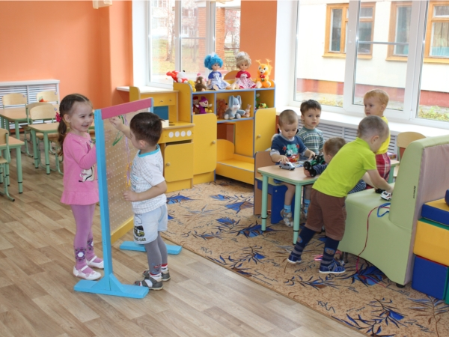
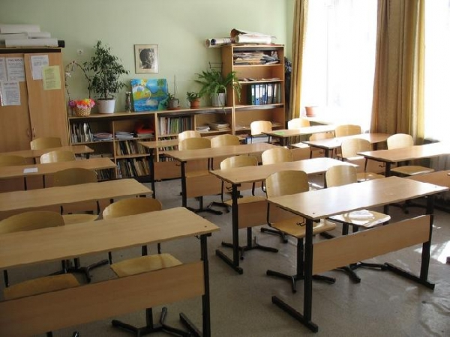
Реализация муниципальной программы «Развитие муниципальной системы образования» за 2016 год
В 2016 году в муниципальной системе образования функционировали 36 дошкольных образовательных организаций, в 2 общеобразовательных организациях реализованы программы дошкольного образования (МКОУ Квитокская СОШ № 1, МКОУ СОШ № 17 р.п. Юрты).
В Тайшетском районе проживает 7 115 детей в возрасте от 1 года до 7 лет.
По состоянию на 31.12.2016 года дошкольным образованием охвачено 3 821 ребенка, что составляет 54% от общего количества детей от 1 года до 7 лет.
На конец 2016 года все дети в возрасте от 3 до 7 лет, стоявшие в очереди на получение мест в дошкольных образовательных организациях, устроены в детские сады. Очередь ликвидирована.
Мероприятия по предотвращению распространения туберкулеза в образовательных организациях реализованы в сумме 863,8 тыс. рублей, которые были направлены на обеспечение среднесуточного набора продуктов питания детей и подростков, находящихся под диспансерным наблюдением у фтизиатра по I V и VI группе. Получили усиленное питание 36 воспитанников МКДОУ д/с №15 г. Тайшета.
В 2016 году в 35 общеобразовательных организациях обучались 9 609 человек.
Все общеобразовательные организации района действуют в условиях введения федеральных государственных образовательных стандартов.
В 2016 году было трудоустроено через Центр занятости населения Тайшетского района 375 учащихся в рамках организации временного трудоустройства учащихся общеобразовательных организаций района в возрасте от 14 до 18 лет в свободное от учебы время. Направлено средств из бюджета в сумме 257,8 тыс. рублей
В 2016 году 4 892 школьника (51,8%) питались бесплатно в школьной столовой в рамках осуществления отдельных областных государственных полномочий по предоставлению мер социальной поддержки многодетным и малоимущим семьям., исполнение составило в сумме 11 533,2 тыс. рублей.
В 2016 году новый автотранспорт был поставлен в МКОУ Зареченскую СОШ, МКОУ Новотреминскую СОШ по областной программе «Школьный автобус» на общую сумму 2 727,7 тыс. рублей.

Slide 24
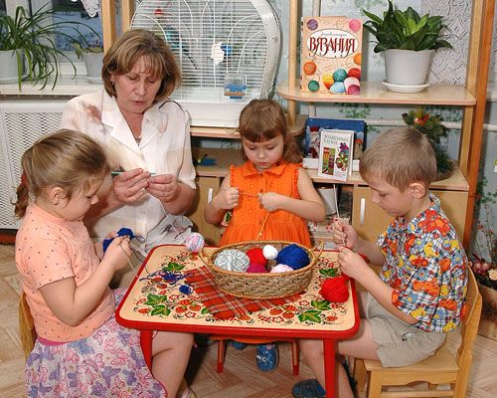
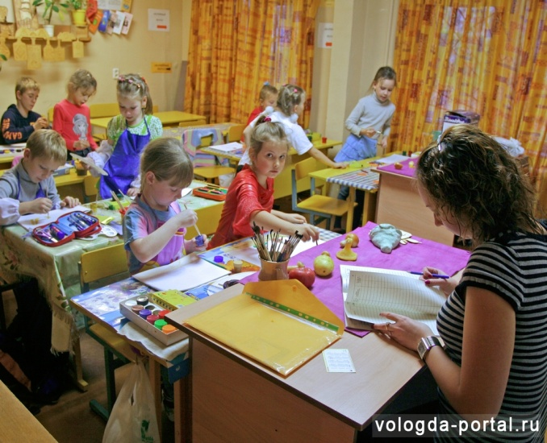
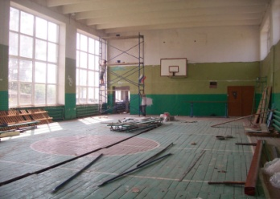
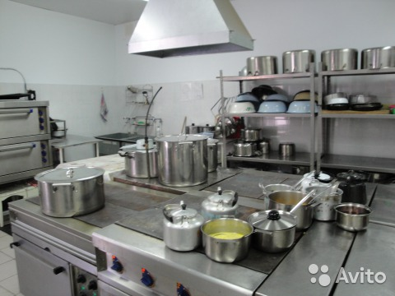
Реализация муниципальной программы «Развитие муниципальной системы образования» за 2016 год
В 2 учреждениях, оказывающие услуги по дополнительному образованию (МБУДО ЦДО «Радуга» г. Тайшет, МКУДО Дом детского творчества г. Бирюсинска) проходили обучение 3 270 учащихся.
С учетом предоставленных услуг (занятие детей в 2 и более кружках ) предоставлено 4 270 услуг по следующим направлениям: техническое, эколого-биологоческое, спортивное, художественно-творческое, туристско-краеведческое, культурологическое и другие.
Проведены мероприятия по организации отдыха и оздоровлению детей в образовательных организациях муниципального образования «Тайшетский район» в каникулярное время. В летний период 2016 года в 34 лагерях дневного пребывания детей на базе общеобразовательных организаций пребывало 2 457 человек. Было организовано двухразовое питание, на приобретение продуктов питания направлены средства в сумме 4 909,1 тыс. рублей.
На обеспечение пожарной безопасности в учреждениях образования направлены средства бюджета в сумме 2 532,2 тыс. рублей.
В целях укрепления материально-технической базы осуществлены мероприятия по ремонту зданий и систем канализации и водоснабжения в семи образовательных учреждениях в сумме 2 005,0 тыс. рублей.

Slide 25
Муниципальная программа муниципального образования «Тайшетский район»«Развитие культуры» на 2015 – 2018 годы»
Цели программы – развитие культурного потенциала личности и общества в целом, обеспечение максимальной вовлеченности населения в систематические занятия физкультурой и спортом, обеспечение успешной социализации и эффективной самореализации молодежи, профилактика правонарушений и преступлений на территории Тайшетского района
Для достижения цели Программы определены следующие задачи:
Формирование культурного потенциала личности и общества в целом;
Создание условий максимальной вовлеченности населения в систематические занятия физкультурой и спортом;
Создание условий успешной социализации и эффективной самореализации молодежи;
Повышение эффективности профилактической работы по предупреждению правонарушений и преступлений, в том числе террористической направленности;
Обеспечение эффективности и результативности расходования бюджетных средств;
Создание условий для качественного отдыха и оздоровления детей в каникулярное время.
Сокращение масштабов немедицинского потребления наркотических и психотропных веществ, формирование негативного отношения к незаконному обороту и потреблению наркотиков и существенное снижение спроса на них.
Финансовое обеспечение реализации муниципальной программы «Развитие культуры» за 2016 год
Тыс. рублей
 | План | Факт | Исполнение, %
Всего расходов | 124 236,1 | 124 184,1 | 99,9
Федеральный бюджет | 26,0 | 26,0 | 100,0
Областной бюджет | 245,6 | 245,6 | 100,0
Районный бюджет | 123 964,5 | 123 912,5 | 99,9

Slide 26
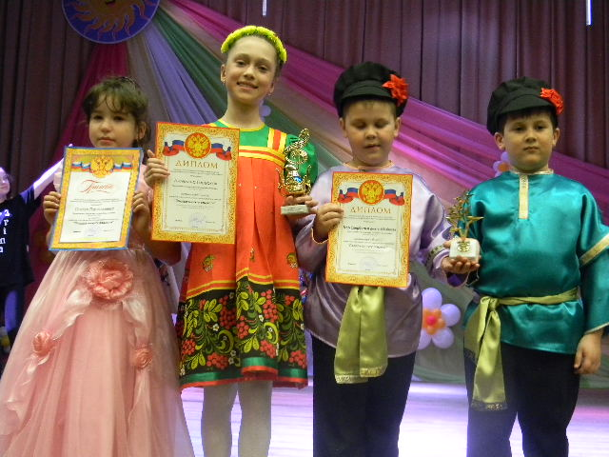
Финансовое обеспечение реализации муниципальной программы «Развитие культуры» за 2016 год

Slide 27
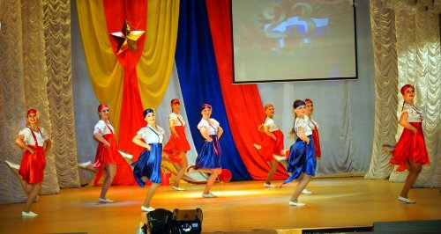
Реализация муниципальной программы «Развитие культуры» за 2016 год
Основные целевые показатели | Ед. изм. | 2015 (факт) | 2016 (план) | 2016 (факт)
Количество участников культурно-досуговых мероприятий | чел. | 19 038 | 10 600 | 17 726
Количество пользователей библиотек | чел. | 2 545 | 1 995 | 2 084
Количество посетителей музейных учреждений | чел. | 10 000 | 11 200 | 17 357
Удельный вес населения муниципального образования "Тайшетский район", систематически занимающегося физической культурой и спортом | % | 5 989 человек | 15 | 14,5
Общее количество молодых людей в возрасте от 14 до 30 лет, задействованных в реализации программы | чел. | 4 935 | 6 500 | 6 293
Учреждение культуры МРДК «Юбилейный» создает все условия для развития местного традиционного народного творчества. В учреждении работает 25 объединений, 553 обучающихся, в том числе для детей в возрасте до 14 лет – 8 клубных объединения, которые посещают 289 детей, для молодежи от 15 до 24 лет – 4 клубных объединения, которые посещают 50 человек.
В 2016 году проведено 203 общественно – значимых мероприятия (праздничные концерты, конкурсы, выставки). Мероприятия посетили 17 726 человек.

Slide 28
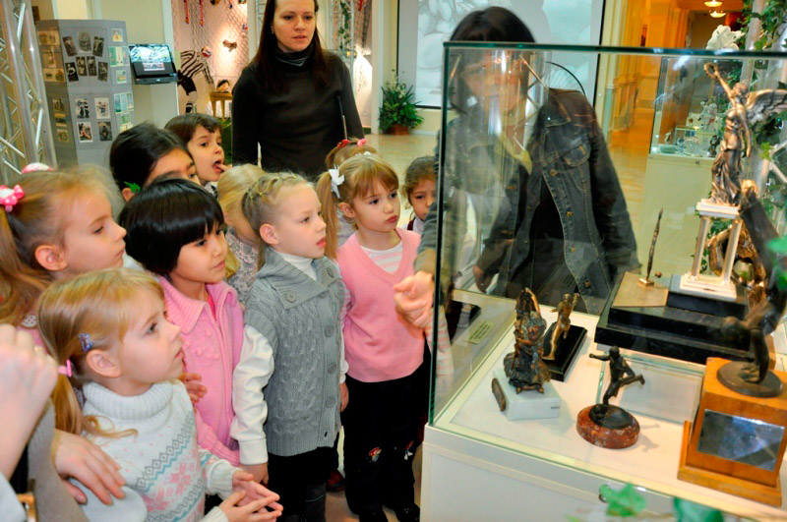
Реализация муниципальной программы «Развитие культуры» за 2016 год
На территории района осуществляет свою деятельность МКУК «Межпоселенческая библиотечная система Тайшетского района» . В 2016 году количество пользователей библиотек составило 2 084 человек. Приобретено 430 экземпляров книг на сумму 85,6 тыс. рублей в рамках комплектования книжных фондов библиотек муниципального образования.
На территории района осуществляют свою деятельность 2 краеведческих музея, которые в 2016 году посетили 17 357 человек, в том числе посетителей выставок 7 069 человек.
В 5 учреждениях дополнительного образования в области искусств (3 детские музыкальные школы, детская художественная школа, школа искусств г. Бирюсинска) - 910 обучающихся. Учащиеся школ принимали участие в районных конкурсных мероприятиях, в территориальных конкурсах творческих работ, в региональном конкурсе детского художественного творчества.
Количество участников, направленных на конкурсные мероприятия – 242 человека, из них на областные -122 человека, на всероссийские – 42 человека, на международные – 78 человека.

Slide 29
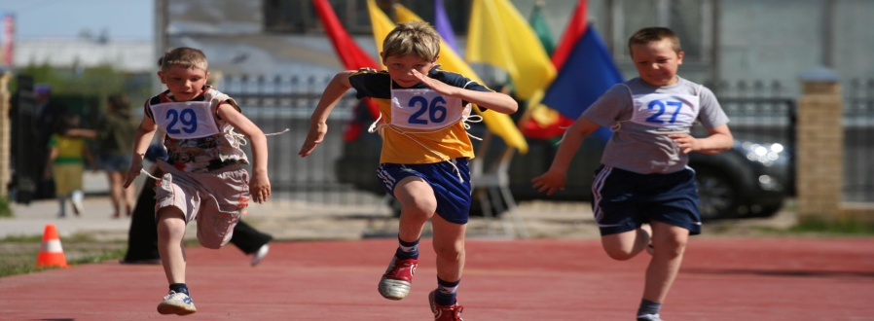
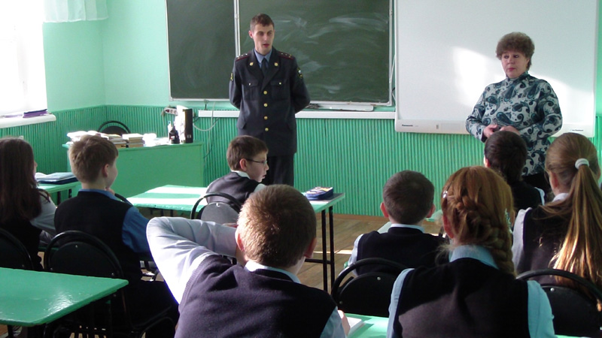
Реализация муниципальной программы «Развитие культуры» за 2016 год
Дополнительное образование в сфере физической культуры и спорта осуществляется в 2 детско-юношеских спортивных школах, создано 40 кружков – секций, 651 обучающихся. Организовано и проведено 138 спортивно-массовых мероприятий районного уровня.
Проведены мероприятия по организации отдыха и оздоровления детей в учреждениях дополнительного образования в сфере спорта в каникулярное время. Мероприятия проведены в летний период 2016 года на базе учебно-спортивной базы «Олимп» МБУДО ДЮСШ г. Тайшета, охвачено 120 детей-активистов, детей с устойчивыми интересом к спорту. Направлено средств в сумме 672,8 тыс. рублей.
Проведено 29 мероприятий по работе с молодежью района. Мероприятия направлены на формирование активной жизненной позиции, культуры, патриотизма, гражданственности. Число участников в них составило 6 834 человека.
Проведено 27 мероприятий в условиях профилактических работ по предупреждению правонарушений и преступлений. Число участников в них составило 591 человек.
Проведено 2 акции, направленных на пропаганду здорового образа жизни, 31 профилактическое антинаркотическое мероприятие , в которых приняли участие 3 871 человек.

Slide 30
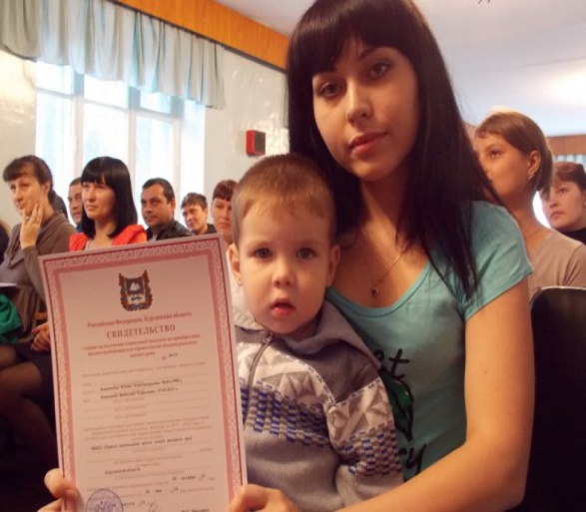
Муниципальная программа муниципального образования «Тайшетский район» «Молодым семьям – доступное жилье» на 2014 – 2018 годы
Цель программы – создание механизма муниципальной поддержки молодых семей в решении жилищной проблемы на территории Тайшетского района
Для достижения цели Программы предлагается решение основной задачи:
Предоставление молодым семьям социальных выплат на приобретение жилого помещения или строительство индивидуального жилого дома.
Финансовое обеспечение реализации муниципальной программы «Молодым семьям – доступное жилье» за 2016 год
Тыс. рублей
 | План | Факт | Исполнение, %
Всего расходов | 7 066,8 | 7 066,8 | 100,0
Федеральный бюджет | 1 282,3 | 2 283,2 | 100,0
Областной бюджет | 2 132,5 | 2 132,5 | 100,0
Районный бюджет | 2 652,0 | 2 652,0 | 100,0
реализация муниципальной программы «Молодым семьям – доступное жилье» за 2016 год
За счет государственной поддержки в 2016 году 10 молодых семей улучшили свои жилищные условия.
За счет средств областного бюджета 2 молодые семьи получили дополнительную социальную выплату при рождении (усыновлении) ребенка.

Slide 31
Муниципальная программа «Управление муниципальными финансами в муниципальном образовании «Тайшетский район» на 2014 – 2018 годы»
Цели программы – обеспечение сбалансированности и устойчивости бюджета муниципального образования «Тайшетский район» в среднесрочной перспективе, эффективное управление муниципальными финансами
Для достижения цели Программы определены следующие задачи:
Повышение эффективности бюджетных расходов муниципального образования «Тайшетский район»;
Повышение качества управления муниципальными финансами;
Повышение устойчивости муниципальных образований, находящихся на территории Тайшетского района.
Финансовое обеспечение реализации муниципальной программы «Управление муниципальными финансами в муниципальном образовании «Тайшетский район» за 2016 год
Тыс. рублей
 | План | Факт | Исполнение, %
Всего расходов | 56 372,6 | 51 064,8 | 90,6
Районный бюджет | 48 889,8 | 43 900,2 | 89,8
Бюджеты поселений | 7 482,8 | 7 164,6 | 95,7

Slide 32
Финансовое обеспечение реализации муниципальной программы «Управление муниципальными финансами в муниципальном образовании «Тайшетский район» за 2016 год
реализация муниципальной программы «Управление муниципальными финансами в муниципальном образовании «Тайшетский район» за 2016 год
Основные целевые показатели | Ед. изм. | 2015 (факт) | 2016 (план) | 2016 (факт)
Динамика налоговых и неналоговых доходов районного бюджета | % | 96,4 | 105,9 | 107,7
Отсутствие просроченной кредиторской задолженности по оплате труда (включая начисления на оплату труда) муниципальных учреждений | % | 0,0 | 0,0 | 0,0
Формирование районного бюджета программно-целевым методом | % | 92,6 | 90,0 | 93,5
Оценка качества управления бюджетным процессом в муниципальном районе | баллы | 79,2 | - | -
Отсутствие просроченной задолженности по долговым обязательствам муниципального района | % | - | 0,0 | 184,6

Slide 33
реализация муниципальной программы «Управление муниципальными финансами в муниципальном образовании «Тайшетский район» за 2016 год
В 2016 году проведены мероприятия по увеличению доходной базы бюджета муниципального образования «Тайшетский район» в соответствии комплексным планом мероприятий по увеличению доходной базы бюджета на 2014-2016 годы. В 2016 г. в районный бюджет дополнительно получено 5,1 млн. рублей.
Полномочия по формированию и исполнению бюджетов поселений исполнены в полном объеме в соответствии с заключенными 24 соглашениями с муниципальными образованиями о передаче осуществления части полномочий за счет переданных межбюджетных трансфертов в сумме 7 164,6 тыс. рублей.
В рамках организации бюджетного процесса осуществлено 5 уточнений районного бюджета в течение 2016 года, составлен проект решения о районном бюджете на 2017 год и на плановый период 2018 и 2019 годов, составлена годовая бюджетная отчетность по исполнению бюджета муниципального образования «Тайшетский район» за 2015 год, осуществлен внутренний муниципальный финансовый контроль в соответствии с утвержденным планом контрольных мероприятий на 2016 год (проведено 15 проверок, в том числе 5 проверок в сфере закупок).
В целях повышения прозрачности и открытости бюджетного процесса в муниципальном образовании «Тайшетский район» на официальном сайте Администрации Тайшетского района в разделе «Муниципальные финансы» размещена информация, освещающая основные вопросы по составлению и исполнению бюджета.
В 2016 году 26 муниципальным образованиям района предоставлены межбюджетные трансферты в форме дотации на выравнивание бюджетной обеспеченности в сумме 26 725,7 тыс. рублей.
Направлено 5 087,6 тыс. рублей на управление муниципальным долгом, в т.ч. расходы на его обслуживание.
По итогам 2016 года муниципальным образованием «Тайшетский район» соблюдены требования БК РФ к муниципальному долгу и расходам на его обслуживание:
-предельный объем муниципального долга составил 19,0 % (81 130,4 тыс. рублей) при ограничении по БК РФ (100,0%) от объема доходов бюджета без учета объема безвозмездных поступлений и (или) поступлений налоговых доходов по дополнительным нормативам отчислений;
-объем расходов на обслуживание муниципального долга составил 0,1 % (502,9 тыс. рублей) при ограничении по БК РФ (15,0%) от объема расходов бюджета, за исключением объема расходов, которые осуществляются за счет субвенций, предоставляемых из бюджетов бюджетной системы Российской Федерации.

Slide 34
Муниципальная программа «муниципальное Управление» на 2015– 2018 годы»
Цель программы – повышение эффективности деятельности администрации Тайшетского района
Для достижения цели Программы определены следующие задачи:
Создание условий для осуществления деятельности администрации Тайшетского района по решению вопросов местного значения и исполнения переданных полномочий;
Реализация областной и районной политики в области охраны труда, обеспечивающей сохранение жизни, здоровья и профессиональной активности работников в процессе трудовой деятельности, как приоритетной составляющей социально – экономического развития Тайшетского района.
Финансовое обеспечение реализации муниципальной программы «Муниципальное управление» за 2016 год
Тыс. рублей
 | План | Факт | Исполнение, %
Всего расходов | 73 764,2 | 71 125,7 | 96,4
Федеральный бюджет | 46,2 | 46,2 | 100,0
Областной бюджет | 5 909,4 | 5 780,8 | 97,8
Районный бюджет | 66 034,3 | 64 103,0 | 97,1
Бюджеты поселений | 1 774,3 | 1 195,7 | 67,4

Slide 35
реализация муниципальной программы «Муниципальное управление» за 2016 год
Основные целевые показатели | Ед. изм. | 2015 (факт) | 2016 (план) | 2016 (факт)
Доля проектов нормативных правовых актов, в отношении которых проведена антикоррупционная экспертиза | % | 100,0 | 100,0 | 100,0
Удельный вес рассмотренных дел об административных правонарушениях от общего количества дел об административных правонарушениях в рамках осуществления переданных государственных полномочий административной комиссией по рассмотрению дел об административных правонарушениях | % | 99,7 | 100,0 | 100,0
Доля руководителей и специалистов, обученных и прошедших проверку знаний требований охраны труда, от общего количества руководителей и специалистов, подлежащих обучению в соответствующем текущем году | % | 100,0 | 100,0 | 100,0
Количество плановых контрольных мероприятий, проведенных в учреждениях, подлежащих ведомственному контролю | % | 100,0 | 100,0 | 0,0

Slide 36
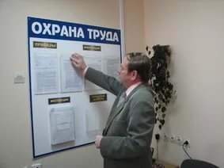
реализация муниципальной программы «Муниципальное управление» за 2016 год
В рамках осуществления собственных полномочий.
Проведено 111 антикоррупционных экспертиз нормативно-правовых актов;
Опубликовано и размещено в средствах массовой информации 320 материалов деятельности администрации Тайшетского района;
Обеспечено материально – техническое обеспечение подготовки и проведения выборов мэра Тайшетского района - 3 947,9 тыс. рублей;
В 2016 году 80 человек удостоены Почетной грамотой мэра Тайшетского района - 240,0 тыс. рублей;
7 муниципальных служащих администрации района прошли курсы повышения квалификации в сфере закупок по 44-ФЗ.
За счет средств федерального бюджета обеспечено исполнение полномочий по составлению (изменению) списков кандидатов в присяжные заседатели федеральных судов общей юрисдикции в Российской Федерации в сумме 46,2 тыс. рублей.
За счет средств бюджетов поселений Администрацией Тайшетского района исполнены переданные отдельные полномочия поселений в сумме 1 195,7тыс. рублей.
В рамках осуществления областных государственных полномочий.
Количество объектов лицензирования, осуществляющих розничную продажу алкогольной продукции составило 211 единиц.
1846 запросов составлено в рамках осуществления полномочий по хранению, комплектованию, учету и использованию архивных документов.
Административными комиссиями по рассмотрению дел об административных правонарушениях рассмотрено 345 дел.
В рамках осуществления отдельных областных государственных полномочий в сфере труда.
Прошли обучение и проверку знаний требований охраны труда 5 муниципальных служащих администрации района.
Обеспечено проведение специальной оценки условий труда 16 рабочих мест.
Проведено два конкурса по охране труда.
Охвачено действием коллективных договоров 49,7 % работников организаций района.

Slide 37
Муниципальная программа «Стимулирование экономической активности» на 2015– 2018 годы»
Цель программы – развитие экономического потенциала Тайшетского района
Для достижения цели Программы определены следующие задачи:
Повышение инвестиционной привлекательности Тайшетского района;
Создание благоприятных условий для развития субъектов малого и среднего предпринимательства на территории Тайшетского района;
Формирование конкурентности туристского продукта и рациональное использования туристских ресурсов Тайшетского района.
Финансовое обеспечение реализации муниципальной программы «стимулирование экономической активности» за 2016 год
Тыс. рублей
 | План | Факт | Исполнение, %
Всего расходов | 92,9 | 83,9 | 90,3
Районный бюджет | 92,9 | 83,9 | 90,3
реализация муниципальной программы «стимулирование экономической активности» за 2016 год

Slide 38
реализация муниципальной программы «стимулирование экономической активности» за 2016 год
Основные целевые показатели | Ед. изм. | 2015 (факт) | 2016 (план) | 2016 (факт)
Объем инвестиций в основной капитал из всех источников в расчете на одного жителя Тайшетского района; | тыс. руб. | 15,48 | 23,13 | 68,8
Количество субъектов малого и среднего предпринимательства в расчете на 10 тысяч человек | ед. | 220,7 | 218,7 | 217,9
Величина налоговых поступлений по специальным режимам налогообложения от субъектов малого и среднего предпринимательства в районный бюджет; | тыс. руб. | 43 079,0 | 42 033,0 | 44 564,0
Количество разработанных и внедренных туристических продуктов (маршруты, программы). | ед. | - | 1 | 0
Разработан и размещен на сайте Администрации Тайшетского района Инвестиционный паспорт Тайшетского района –комплексный информационный бюллетень, рассчитанный на потенциальных инвесторов и предпринимателей.
Разработан и размещен буклет «Справочник инвестора», содержащий информацию о преимуществах территории Тайшетского района, условиях, созданных для ведения инвестиционной деятельности, справочную информацию, технические стандарты, туристско-рекреационный потенциал Тайшетского района.
В 2016 году Управлением экономики и промышленной политики администрации Тайшетского района в рамках популяризации малого бизнеса организованы и проведены 3 смотра – конкурса.
Информационный материал, освещающий вопросы деятельности субъектов малого и среднего предпринимательства и органов власти в области поддержки предпринимателей размещен на сайте Администрации Тайшетского района. Информационная поддержка также осуществлялась через информационную программу «Время новостей», «Город в центре событий», районную газету «Бирюсинская газета».
Проводилась актуализация раздела «Туризм» на сайте Администрации Тайшетского района (размещалась информация о деятельности Совета по туризму, Событийный календарь)

Slide 39
Муниципальная программа «Повышение эффективности управления муниципальным имуществом муниципального образования «Тайшетский район» на 2016– 2018 годы»
Цель программы – осуществление полномочий по управлению и распоряжению муниципальным имуществом и обеспечение эффективности в сфере управления и распоряжения муниципальным имуществом муниципального образования «Тайшетский район»
Для достижения цели Программы определены следующие задачи:
Совершенствование системы учета и содержания объектов муниципальной собственности муниципального образования «Тайшетский район»;
Исполнение полномочий в области жилищных отношений;
Исполнение полномочий в области земельных отношений;
Обеспечение реализации муниципальной программы «Повышение эффективности управления муниципальным имуществом муниципального образования «Тайшетский район».
Финансовое обеспечение реализации муниципальной программы «Повышение эффективности управления муниципальным имуществом муниципального образования «Тайшетский район» за 2016 год
Тыс. рублей
 | План | Факт | Исполнение, %
Всего расходов | 9 860,8 | 9 502,1 | 96,4
Районный бюджет | 9 860,8 | 9 502,1 | 96,4

Slide 40
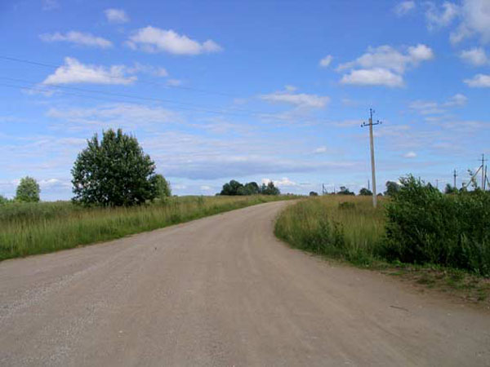
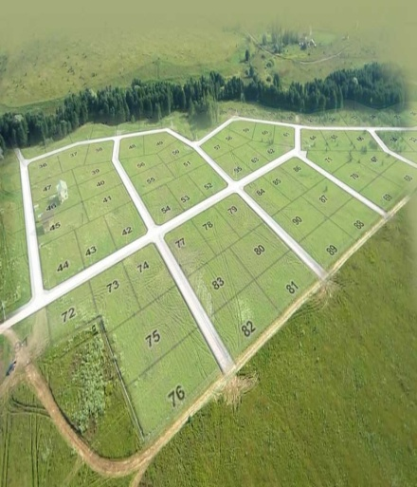
реализация муниципальной программы программа «Повышение эффективности управления муниципальным имуществом муниципального образования «Тайшетский район» за 2016 год
Основные целевые показатели | Ед. изм. | 2016 (план) | 2016 (факт)
Количество объектов, в отношении которых проведена техническая инвентаризация и постановка на государственный кадастровый учет | ед. | 8 | 16
Количество объектов, в отношении которых проведена государственная регистрация права собственности | ед. | 8 | 12
Количество переданных объектов в связи с разграничением полномочий между муниципальным районом и поселениями | ед. | 24 | 15
Количество приватизированных объектов | ед. | 5 | 0
Количество приобретенных квартир и закрепление их в специализированном жилищном фонде муниципального образования "Тайшетский район". | шт. | 3 | 0
Количество земельных участков, поставленных на государственный кадастровый учет земельных участков, регистрация права муниципальной собственности муниципального образования "Тайшетский район" | шт. | 8 | 6
Ежегодная экономия финансовых средств по результатам проведения закупок конкурентными способами в соответствии с Федеральным законом от 05.04.2013 № 44-ФЗ "О контрактной системе в сфере закупок товаров, работ, услуг для обеспечения государственных и муниципальных нужд" | % | 5 | 22
Доходы, получаемые в виде арендной платы за земельные участки, перевыполнены на 18,0 %.
На кадастровый учет было поставлено 6 земельных участков, расположенных под автомобильными дорогами местного значения.
Направлено 599 уведомлений арендаторам земельных участков о размере платы на будущий период.
Составлено 117 актов обследований земельных участков по факту их целевого использования.
В 2016 году проведено 5 инвентаризационных проверок в отношении объектов муниципальной собственности Тайшетского района, переданных по договорам хозяйственного ведения, оперативного управления, договорам аренды, безвозмездного пользования.

Slide 41
Расходы бюджета на реализацию непрограммных направлений деятельности за 2016 год
тыс. рублей
Наряду с расходами, представленными в муниципальных программах муниципального образования «Тайшетский район», в районном бюджете предусмотрены средства на содержание органов местного самоуправления района, том числе обеспечивающих законодательные и контрольные функции, а также на реализацию отдельных мероприятий, осуществляемых органами местного самоуправления района и на осуществления государственных полномочий за счет средств федерального и областного бюджета. Указанные расходы в районном бюджете составили 6,5 %.
 | План | Факт | Исполнение, %
Всего расходов | 105 615,7 | 102 971,9 | 97,5
Федеральный бюджет | 1 241,6 | 1 231,4 | 99,2
Областной бюджет | 71 376,2 | 69 058,7 | 96,7
Районный бюджет | 31 775,5 | 31 466,6 | 99,0
Бюджеты поселений | 1 222,4 | 1 215,2 | 99,4
Наименование | План | Факт | Исполнение,%
Всего, в том числе: | 105 615,7 | 102 971,9 | 97,5
Функционирование Думы Тайшетского района | 5 114,7 | 5 005,9 | 97,9
Функционирование Контрольно-счетной палаты Тайшетского района | 6 636,1 | 6 628,8 | 99,9
Функционирование органов местного самоуправления района (Департамент по управлению муниципальным имуществом, Управление строительства, архитектуры и инвестиционной политики, отдел субсидий, МКУ Служба Го и ЧС) | 11 346,3 | 11 267,4 | 99,3
Реализация мероприятий, осуществляемых органами местного самоуправления района | 9 900,8 | 9 779,7 | 98,8
Осуществление государственных полномочий, из них: | 72 617,8 | 70 290,1 | 96,8
предоставление гражданам субсидий на оплату жилых помещений и коммунальных услуг, включая содержание и обеспечение деятельности муниципальных служащих Отдела субсидий администрации Тайшетского района | 69 104,4 | 67 239,8 | 97,3
Проведение Всероссийской сельскохозяйственной переписи в 2016 году | 1 241,6 | 1 231,4 | 99,2

Slide 42
Спасибо за внимание!
Финансовое управление
Администрации Тайшетского района
665009, г. Тайшет, ул. Суворова. 13
Тел./факс: (395-63) 2-12-41 Адрес электронной почты
fin31@gfu.ru

